Slide 1




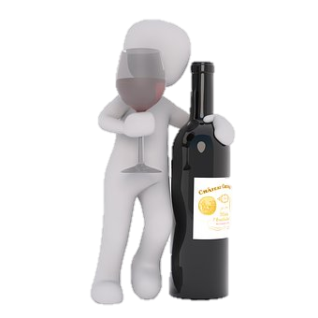
Tom
21 Jahre alt
single
- Tourismusstudent
Notes:
→ wenig Zeit

Slide 2
WI ♥ Food!
Du auch?

Slide 3
Unser Team - Projektleitung
Vanessa Jörg – das Organisationtalent
Duale Studentin bei der Bayrischen Landesbank
Erfahrung im juristischen Bereich
Die Traumnote 1,0 im Bereich Requirements Engineering

Slide 4
Unser Team – Developer
Hendrik Burhop – das Programmiergenie
Duales Studium bei Accenture Technology Solutions
Jahrelange praxisnahe Programmiererfahrung
Auch hobbymäßig immer am programmieren

Slide 5
Unser Team – Marketing u. FrontEnd
Caroline Eggart – die Kreative
Duales Studium bei der All for One Group
Erfahrung im Bereich Filmproduktion v.a. Werbefilm
Promotionerfahrung

Slide 6

Warum WI ♥ Food! ?
Notes:
Von Studenten für Studenten

Slide 7





WI ♥ Food!
Notes:
Hot List der Woche – die meistgekochten Gerichte
Einloggfunktion mit Wochenplan und automatisch erstellter Einkaufsliste → nicht mehr überlegen was man alles kaufen muss
Extra für Studenten: für jedes Gericht werden Preise angezeigt
Foodporn Kategorie mit hochgeladenen Bildern
Karte zeigt alle Supermärkte in der Umgebung
Rezepte bewerten, kommentieren oder für sich selbst abändern

Slide 8


WI Food!

Slide 9
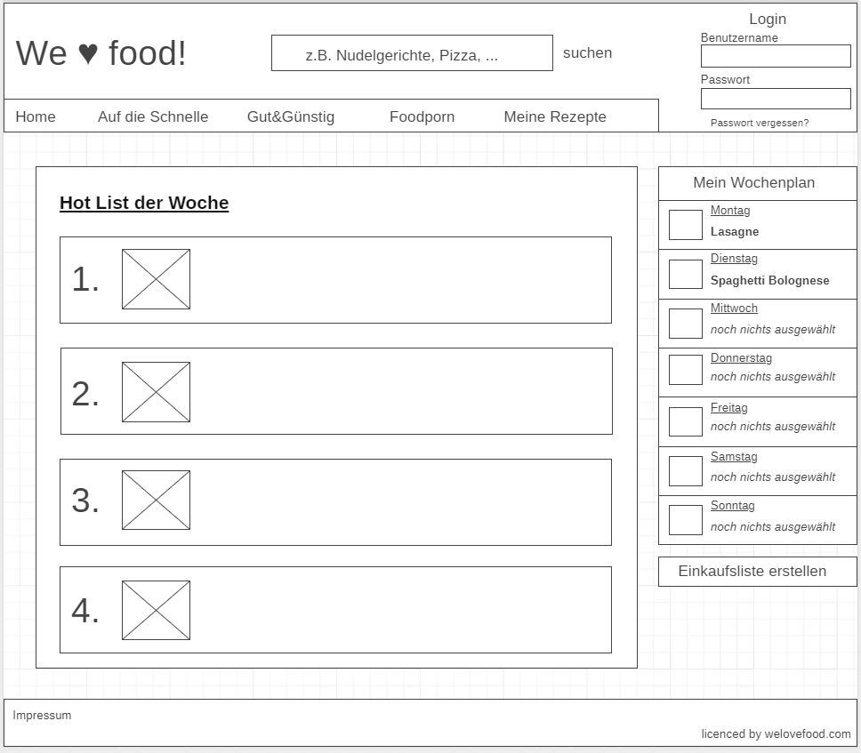

Slide 10
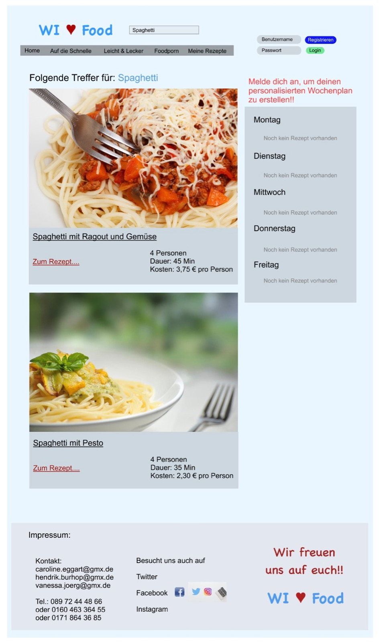

Slide 11
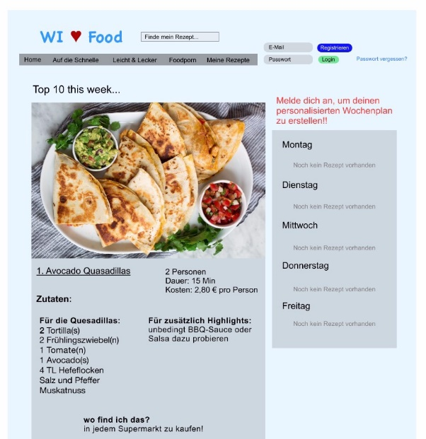

Slide 12
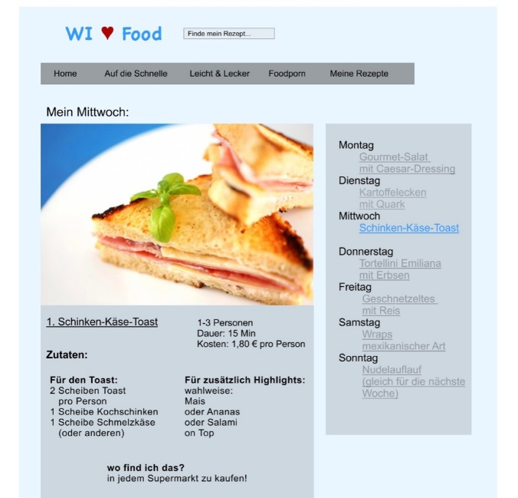

Slide 13


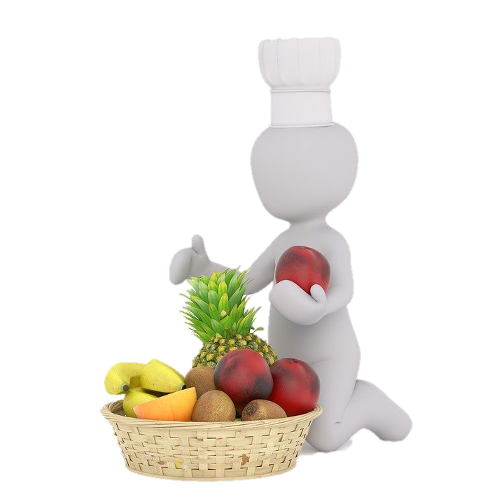
WI ♥ Food!
Schnell
Einfach
Gesund
Günstig
---------------
Für dein Studentenleben!

